Slide 1
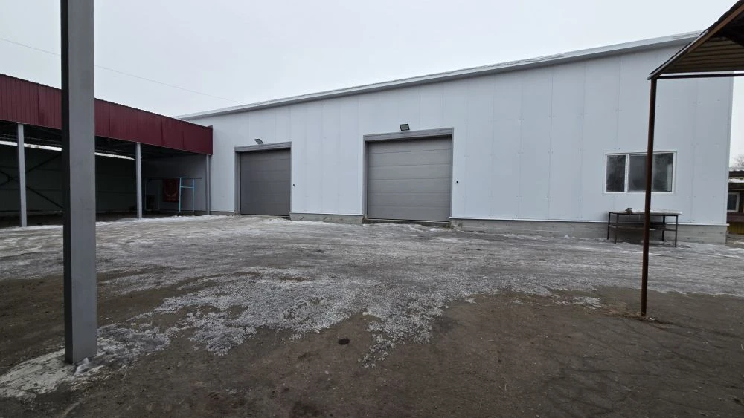
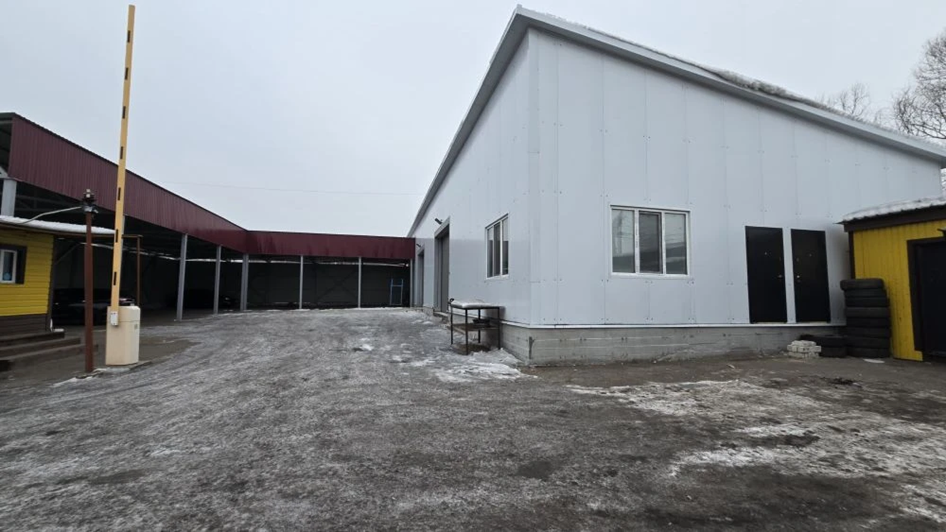
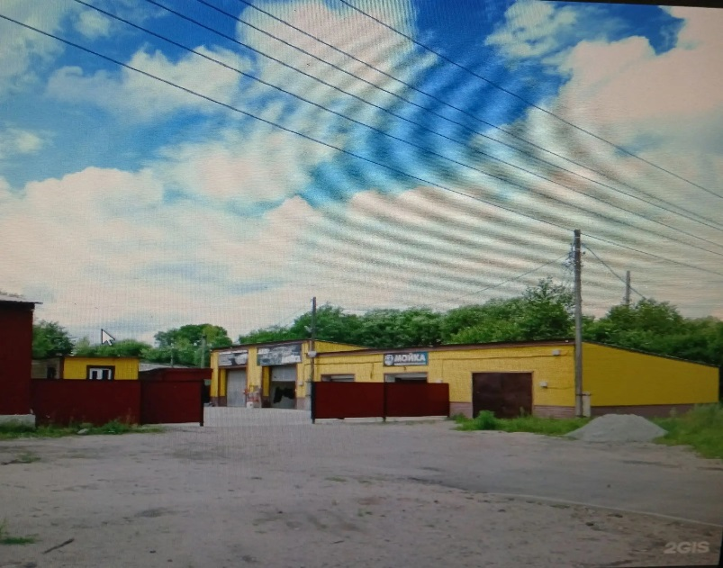
Проект: строительство автомобильного комплекса на территории городского округа города Райчихинск
.
На территории автокомплекса появились автомойка самообслуживания, теплая стоянка для автомобилей. Это повысило комфорт и удобство для клиентов, что привело к росту их числа. Особенно популярной теплая стоянка стала зимой.
Инвестор:
Меретин Константин Александрович
(индивидуальный предприниматель)
Место реализации:
Амурская область, г.Райчихинск, ул.Музыкальная
Срок реализации: 2025
Объем инвестиций: 13,0 млн. руб.
Сфера реализации проекта: автосервис, авторемонт, автомойка самообслуживания, теплая автостоянка
Меретин Константин Александрович, имеющий значительный опыт в сфере оказания услуг по ремонту автотранспортных средств, принял решение о расширении спектра предоставляемых услуг для населения. Финансируя данный проект за счет собственных средств, он обеспечил устойчивое развитие бизнеса своего бизнеса. В сентябре 2025 года строительство автомобильного комплекса успешно завершено.

